Slide 1
ДЕСПОТИИ ЦИНЬ И ХАНЬ В ДРЕВНЕМ КИТАЕ
1. Империя Цинь.
2. Первый период Ханьской эпохи.
3. Правление Ван Мана и его реформы.
4. Вторая Ханьская империя и её падение.

Slide 2
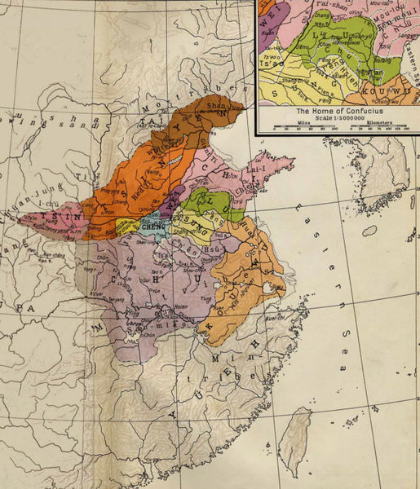
Китай в эпоху
Чуньцю

Slide 3
Шан Ян (Правитель области Шан, собственное имя – Гунсунь Ян (390-338 гг. до н.э.) – выдающийся китайский мыслитель, один из основоположников легизма – философско-политического учения, противного учениям даосизма и конфуцианства.
Основные положения теории Шан Яна:
1. Для государства ценность составляет только армия и заготовка зерна.
2. Почитание традиций, культ предков, конфуцианские ценности, учёность, ритуал, музыка, литература являются паразитами, которые отвлекают народные массы от главного – заготовки зерна и войны.
3. Боевые заслуги и заслуги в заготовке зерна и сдаче его государству следует поощрять присвоением ранга знатности и чиновнической должности, а также освобождением от повинностей. Была разработана иерархия из более чем двадцати рангов знатности, которые заменили наследственные ранги.
4. Все люди ценятся только по их заслугам, а не в соответствии с происхождением. Принадлежность к аристократическому роду не имеет никакого значения.
5. Все равны перед законом, поощрения и наказания проводятся в строгом соответствии с законом.
6. Подушный налог зерном приводит к тому, что все «бездельники» в семьях оказываются вынужденными работать.
7. Очень строгие наказания применялись даже за малые провинности.

Slide 4
8. Поощрялось доносительство как мера предупреждения проступков.
9. Утверждалась круговая порука, за проступок одного отвечала вся семья или община.
10. Поощрялось освоение пустующих земель.
11. Поощрялись переселенцы из других стран для освоения пустующих земель, им давались льготы в налогах и повинностях.
12. Военные заслуги измерялись в головах убитых противников. Отстающие подразделения строго наказывались. За гибель командира казнили всё подразделение. За отсутствие доблестных поступков наказывали командиров подразделений.

Slide 5
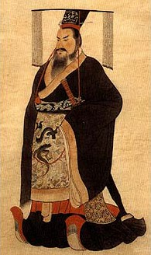
Цинь Шихуан-ди (букв. – «Первый император Цинь»), настоящее имя Ин Чжэн (259–210 гг. до н.э.) – правитель царства Цинь (с 246 г. до н. э.), положивший конец многовековой эпохе Чжаньго (Воюющих Царств).
К 221 г. до н.э. он установил единоличное господство на всей территории Китая и вошёл в историю как правитель первого централизованного китайского государства. Основанная им династия Цинь, планировавшая править Китаем на протяжении 10 тысяч поколений, была свергнута через несколько лет после его смерти.

Slide 6
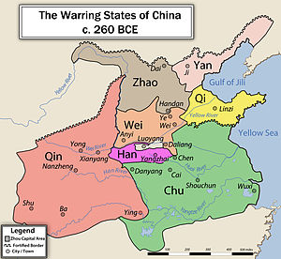

Slide 7
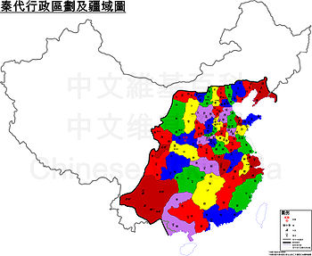
Административное деление Циньской империи

Slide 8
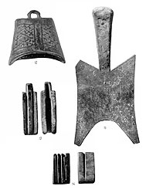
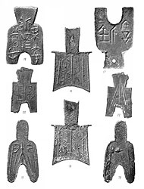
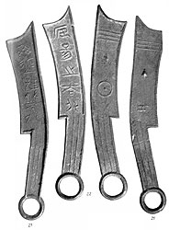
Древнейшие китайские монеты без надписей: монета в виде колокольчика, монеты в виде ключа, монета в виде лопаты.
Древнейшие китайские монеты с надписями: монета-лопата с надписью 'города Ань [и?]‘ (лиц. и об. Стороны), монета-мотыга, 2 цзиня, с опрокинутой надписью: 'город Аньи‘; монета-мотыга, удел Лян, 5 цзиней (V-IV вв. до н. э.); монета-мотыга, удел Цинь с надписью: '[город] Гуань-[чжун]' (столица государства, IV в. до н. э.) (лиц. и об. Стороны); монета-мотыга, с надписью: '[город] Санъюань' (конец IV-III в. до н. э.) (лиц. и об. стороны).
Древнейшие китайские монеты с надписями: монета-нож с надписью: '[удел] Ци' (VII-III вв. до н. э.)(лиц. и об. Стороны); монета-нож с надписью: '[город] Аньян' (VI-V вв. до н. э.) (лиц. и об. стороны).

Slide 9
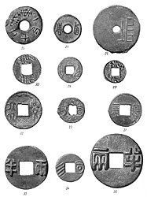
Древнейшие китайские круглые монеты с надписями.
Рис. 25. Монета с надписью: 'вес 1 лян 12 шу'. Рис. 26. Монета с надписью: '[город Сян] юань'. Рис. 27. Монета с надписью: 'Западная Чжоу'. Рис. 28. То же. Рис. 29. Монета удела Ци, 1 хуа, с надписью: '[город] И, [один] хуа' (IV-III вв. до н. э.). Рис. 30. То же, 2 хуа. Рис. 31. То же, 4 хуа. Рис. 32. То же, 6 хуа. Рис. 33. Монета с надписью: '[город] Мин, [один] хуа' (III в. до н. э.). Рис. 34. То же, 4 хуа. Рис. 35. Династия Чжоу (эпоха 'Борющихся царств'). Монета с надписью: 'пол-ляна' (1-я пол. III в. до н. э.). Рис. 36. Династия Цинь. Монета с надписью: 'пол-ляна' (2-я пол. III в. до н. э.).

Slide 10
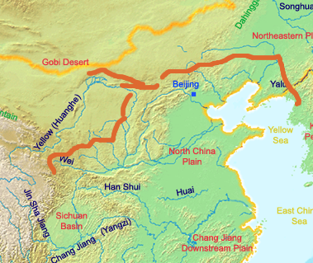
Великая Китайская стена в эпоху Цинь Шихуанди

Slide 11
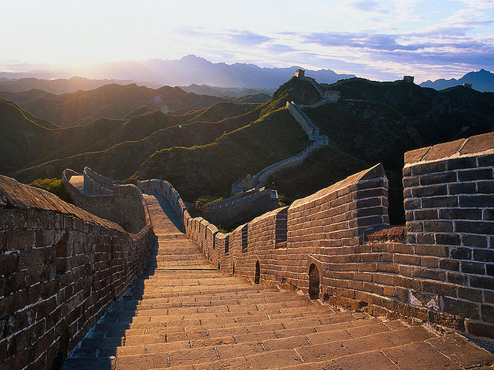

Slide 12
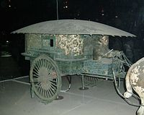
Императорская повозка

Slide 13
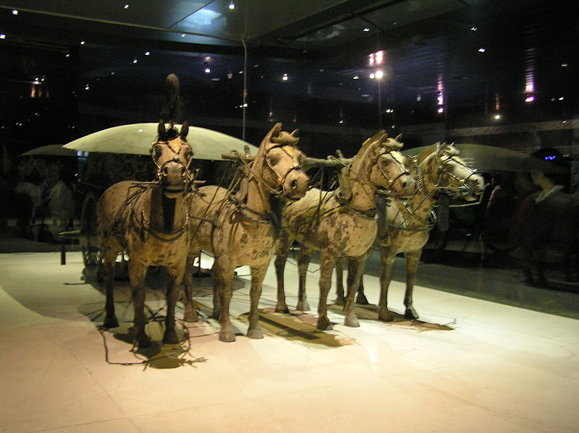

Slide 14
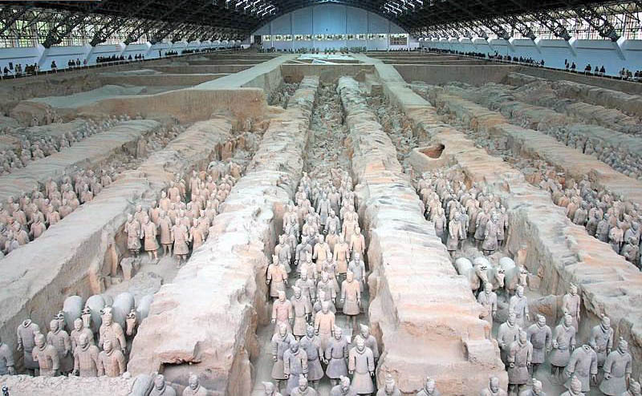
Терракотовые воины Цинь Шихуанди.

Slide 15
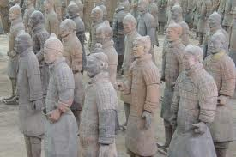
Терракотовые воины Цинь Шихуанди.

Slide 16
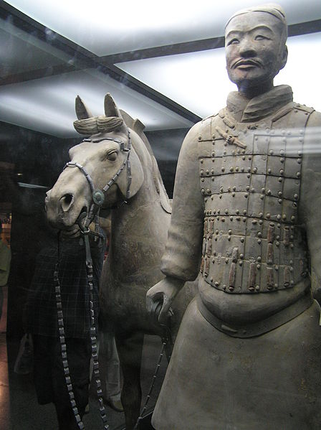

Slide 17
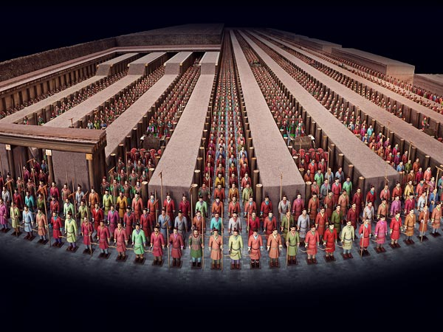

Slide 18
В продолжение последних десяти лет своей жизни император редко бывал в столице. Он всё время инспектировал различные уголки своей державы, принося жертвы в местных храмах, сообщая местным божествам о своих достижениях и возводя стелы с самовосхвалениями. Поездки сопровождались интенсивным дорожным строительством, строительством дворцов и храмов. Начиная с 220 г. до н.э. император предпринял 5 крупных инспекционных поездок через всю страну. Его сопровождало несколько сот солдат и множество слуг. Чтобы дезориентировать недоброжелателей, он посылал по стране несколько повозок, и даже солдаты не знали, едет ли с ними император или нет. Как правило, целью поездок было тихоокеанское побережье, к которому император первый раз приехал в 219 г. до н.э.
Умер он в 210 г. (принято считать – 10 сентября) во время морской экспедиции к острову Чжифу, во дворце в Шацю, в двух месяцах езды от столицы, во время очередного объезда своих владений. Смерть случилась после употребления пилюль эликсира бессмертия, содержащих ртуть, которые принимал больной император.
Во время поездки императора сопровождал наследник Ху Хай, а также начальник канцелярии евнух Чжао Гао и главный советник Ли Сы. Перед смертью Цинь Шихуан послал письмо своему старшему сыну Фу Су с завещанием, оставляя ему империю и указанием встречать траурный кортеж. Чжао Гао, будучи начальником канцелярии, должен был поставить на письмо печать и отправить. Он задержал отправку письма, и письмо так и не дошло до адресата.

Slide 19
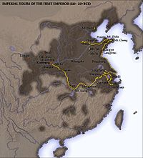
Маршруты экспедиционных поездок Цинь Шихуанди.

Slide 20
Когда Цинь Шихуан внезапно умер, Чжао Гао и Ли Сы около двух месяцев скрывали его смерть. Они поместили гроб с телом императора на повозку, носили еду и принимали письма императору, отвечая на них от его имени. Когда из-за большой жары тело стало разлагаться, они обложили повозку солёной рыбой, чтобы перебить запах. Они же подделали завещание императора, назначив наследником младшего сына Ху Хая. Затем послали от имени Цинь Шихуана старшему его сыну – Фу Су и генералу Мэн Тяню приказание почётно покончить c собой. Генерал Мэн Тянь охранял страну от гуннов на северной границе и обладал очень хорошей репутацией. Погибли и многие другие видные чиновники и военачальники.
Своё правление Ху Хай начал с истребления 22 своих братьев и сестёр, а также многих царедворцев. Тем временем бедствия народа достигли крайних границ – люди массово умирали от голода или в отчаянии убивали себя. В конце концов, убедившись, что смена правителей не принесла облегчения, простой народ восстал. Восстание стало общекитайским. Перепуганный император покончил жизнь самоубийством. Приверженцы прежних династий тут же ринулись в борьбу за делёж императорского наследства, и в 206 году всё семейство Цинь Шихуана было истреблено.

Slide 21
Династия Хань (206 до н.э. – 220 н. э.) – династия и период истории Древнего Китая после династии Цинь и перед эпохой Троецарствия. Свидетельством успеха ханьской внутренней политики стало то, что она просуществовала дольше любой другой правящей династии в китайской истории. Правление и институты этой династии послужили чтимым образцом для всех последующих. Более того, основная этническая группа китайцев по имени династии стала называться хань.
Династию основал род Лю. Начальный период (206 до н. э. – 9 н. э.) со столицей Чанъань носит название Ранней династии Хань или Западной Хань, или Старшей Хань. История этой династии изложена в хронике “Ханьшу”. Династия прервалась на 16 лет в 8–23 гг. в результате захвата власти узурпатором Ван Маном (династия Синь).
Второй период (25–220 гг.) со столицей Лоян называется Поздней династией Хань или Восточной Хань, или Младшей Хань. История этой династии излагается в хронике “Хоу Ханьшу”.

Slide 22
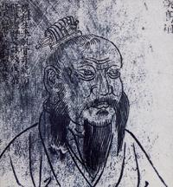
Гао-цзу (256 г. до н. э. или 247 до н. э. – 1 июня 195 до н. э.) – первый император династии Хань. Известен по личному имени Лю Бан (второе имя – Цзи). Основал династию в 202 г. до н. э. и был на троне до своей смерти в 195 г. до н.э. Родом из крестьянской семьи. В юности он получил должность управления уездом Пэй, и стал носить имя Пэй-гун, под которым он упоминается в литературе о смутном времени до падения династии Цинь. После падения династии Цинь он получил титул Хань-вана.

Slide 23
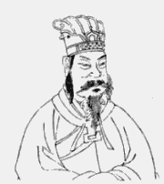
У-ди (156-87 г. до н. э.), личное имя – Лю Чэ, полное посмертное имя Сяоу-хуанди или Сяоу-ди – седьмой император династии Хань, правил с 141 до 87 г. до н.э. В период его правления ханьский Китай резко расширил свои территории. За этот период конфуцианство приобрело официальный статус и было введено со всей строгостью (при содействии Дун Чжуншу). Его правление считается историками одним из самых блистательных периодов в истории Китая.

Slide 24
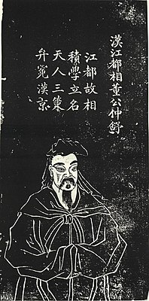
Дун Чжуншу (179–104 гг. до н.э.) – конфуцианский философ, который в качестве приближенного советника императора У-ди добился изгнания из правительства приверженцев конкурирующих идеологий и провозглашения конфуцианства господствую-щей доктриной Ханьской державы. Ему приписывается основание императорской школы для чиновников.

Slide 25
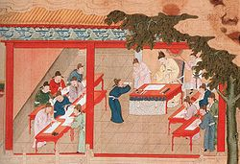
Учёные степени:
1) сю-цай – совершенствующий способности (экзамен проводился в уездном городе 1 раз в 3 года);
2) дзюй-жэнь – представляемый;
3) дзинь-ши – поступающий на службу (обладатели этой степени почти автоматически получали высшие должности; 10 лучших были наиболее близки императору).
Государственные экзамены

Slide 26
Шэньши (букв. – «учёные мужи, носящие широкий пояс» (символ власти в древности) – одно из четырёх официальных сословий сословий (служилые – шэньши, земледельцы, ремесленники и торговцы) императорского Китая.
Подразумевает семьи, главы или отпрыски которых сдали государственные экзамены и получали государственные (общинные) должности. В традиционном Китае шэньши составляли образованную часть господствующего класса: они выступали хранителями конфуцианской идеологии и традиций, которые диктовали приверженность идеям государственности. Приверженность ритуалу (ли) у шэньши проявлялась весьма широко: от сокрытия недостатков, мотивируемого «нежеланием беспокоить» начальство, до жертвенного обличения пороков вплоть до императора.
Сословие шэньши складывалось вместе с экзаменационной системой, приобретя классические черты в эпоху Сун (раннее средневековье).

Slide 27
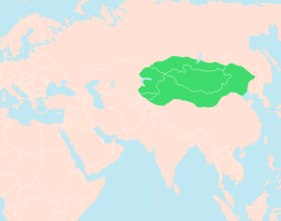
Держава сюнну в период расцвета (201 г. до н.э. – 181 г.н.э.)

Slide 28
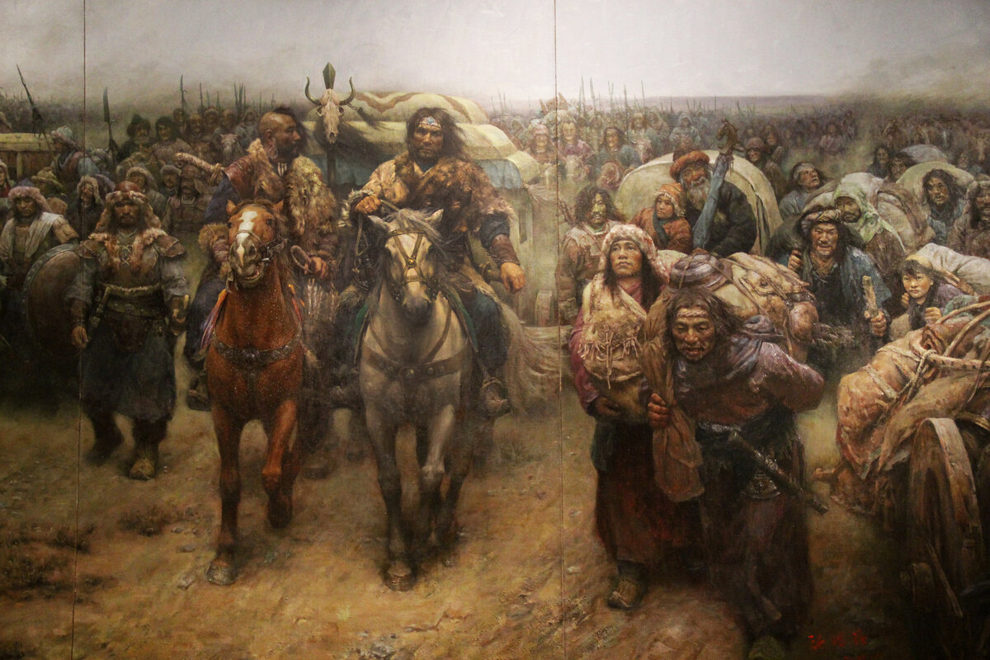
Сюнну (гунны)

Slide 29
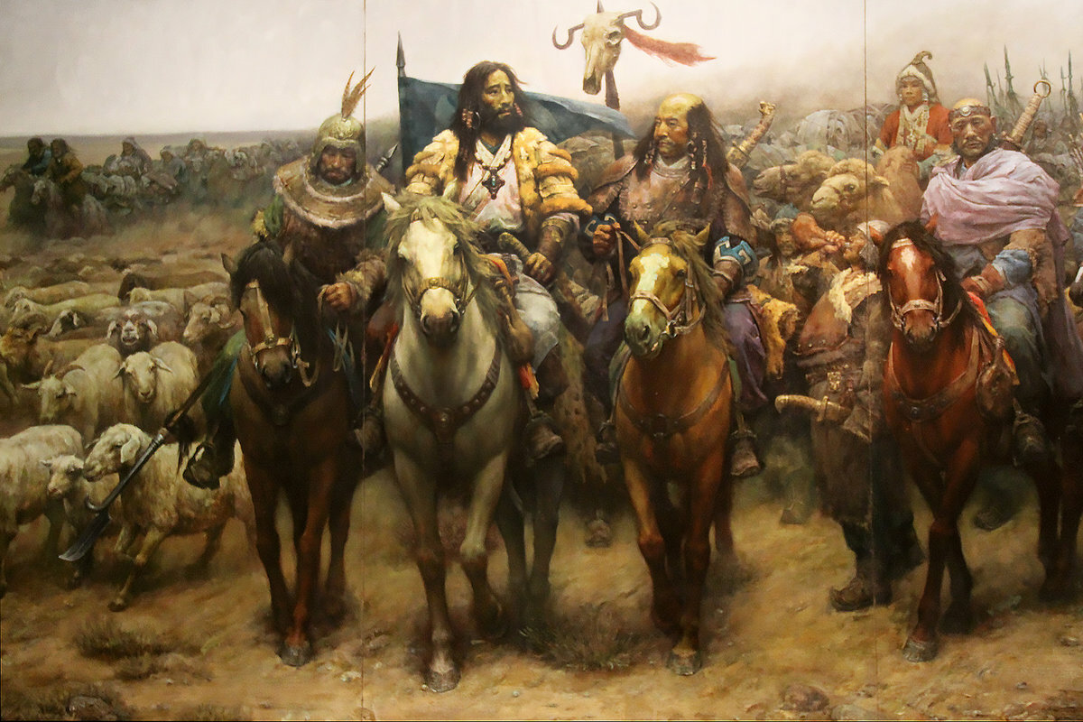

Slide 30
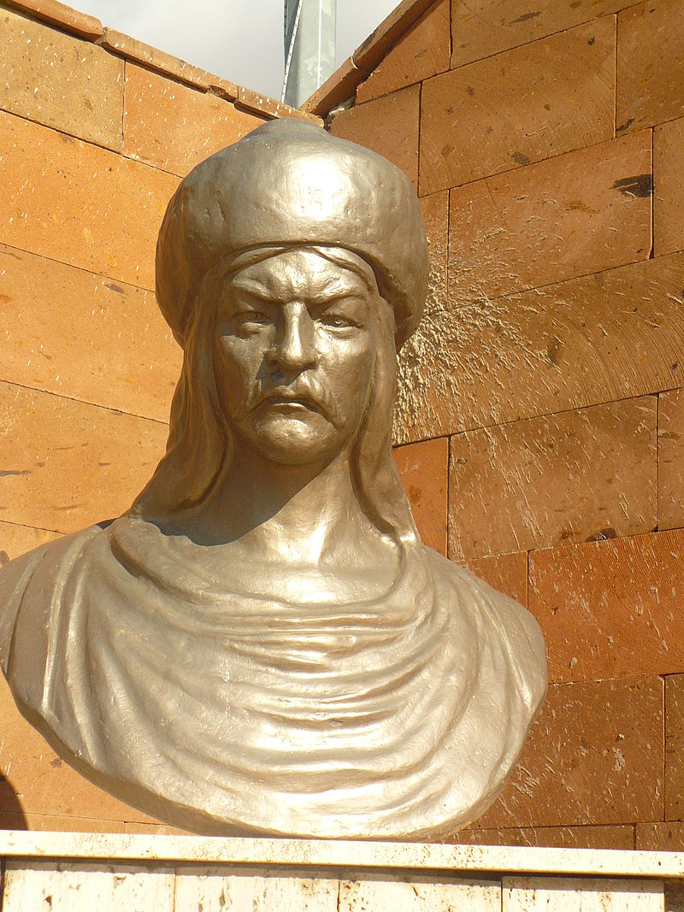
Модэ, Маодунь, Модун – основатель империи сюнну и её правитель (шаньюй) с 209 по 174 гг. до н.э.

Slide 31
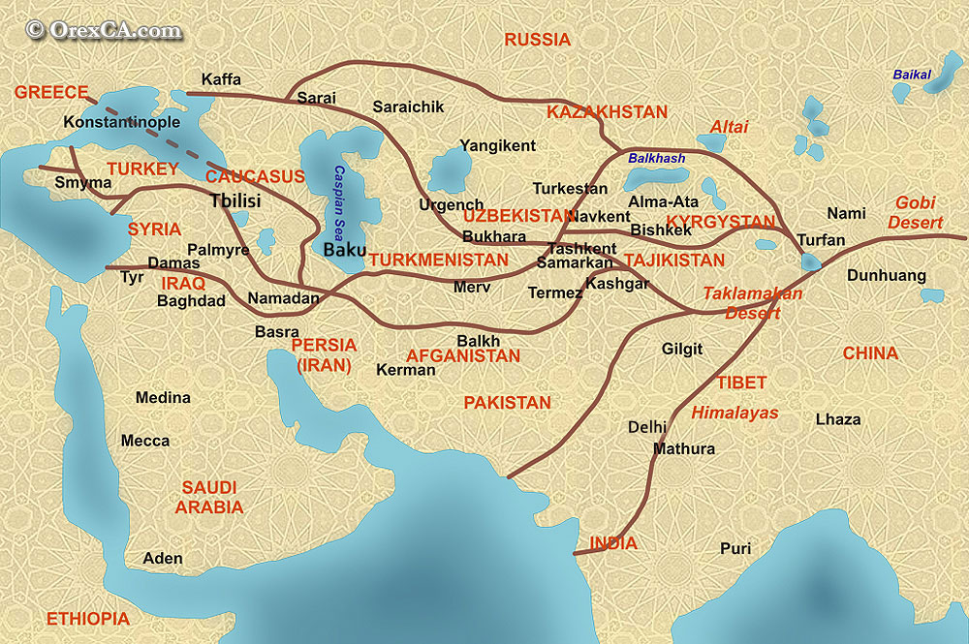
Великий Шёлковый путь

Slide 32
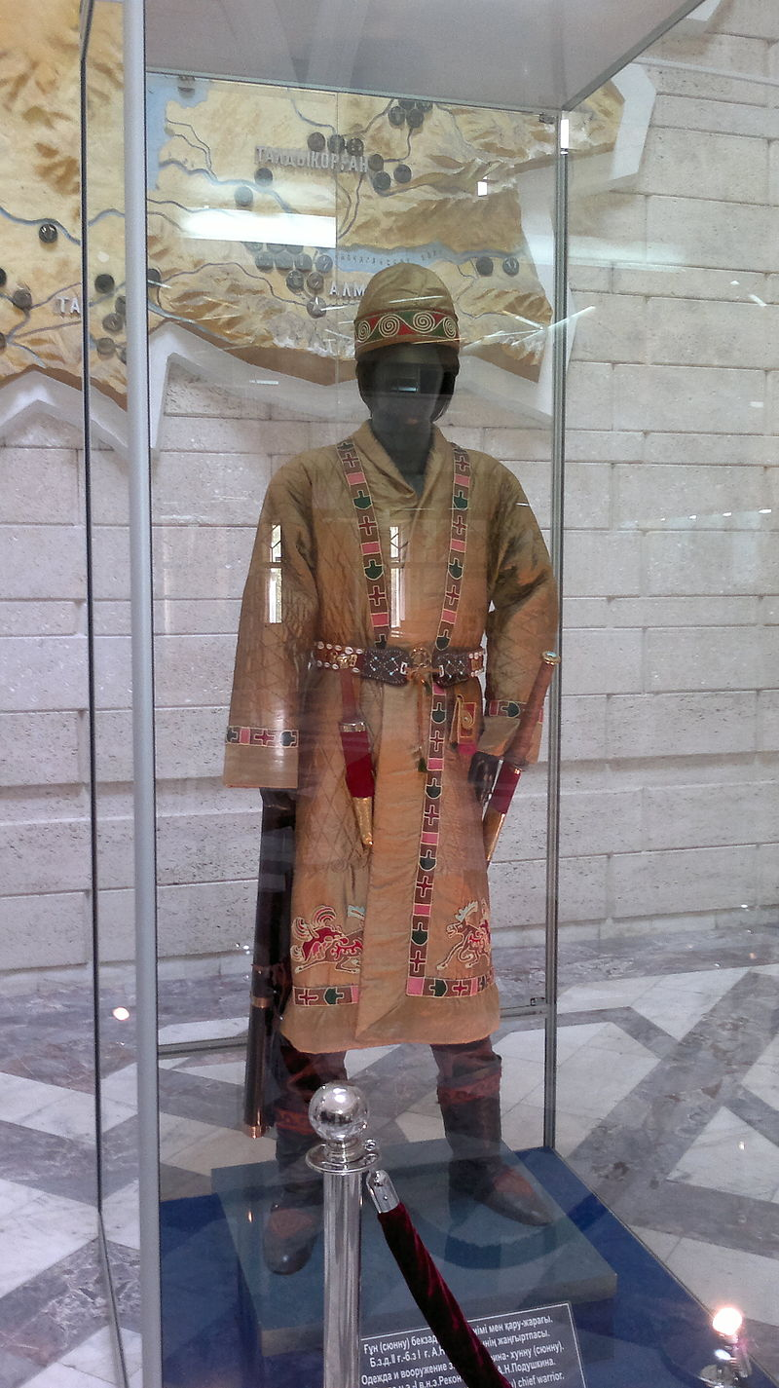
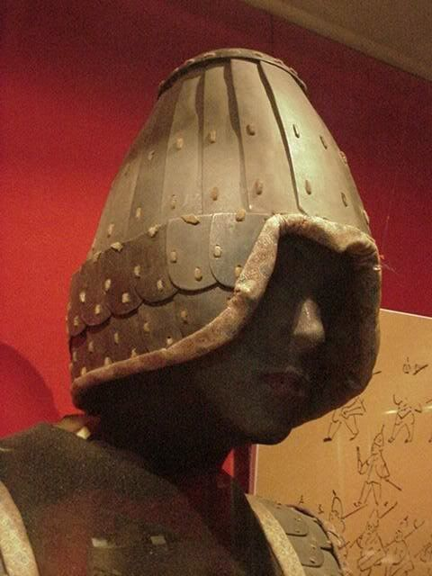
Одежда и вооружение знатного воина-сюнну. II в. до. н. э. – I в. н. э.

Slide 33
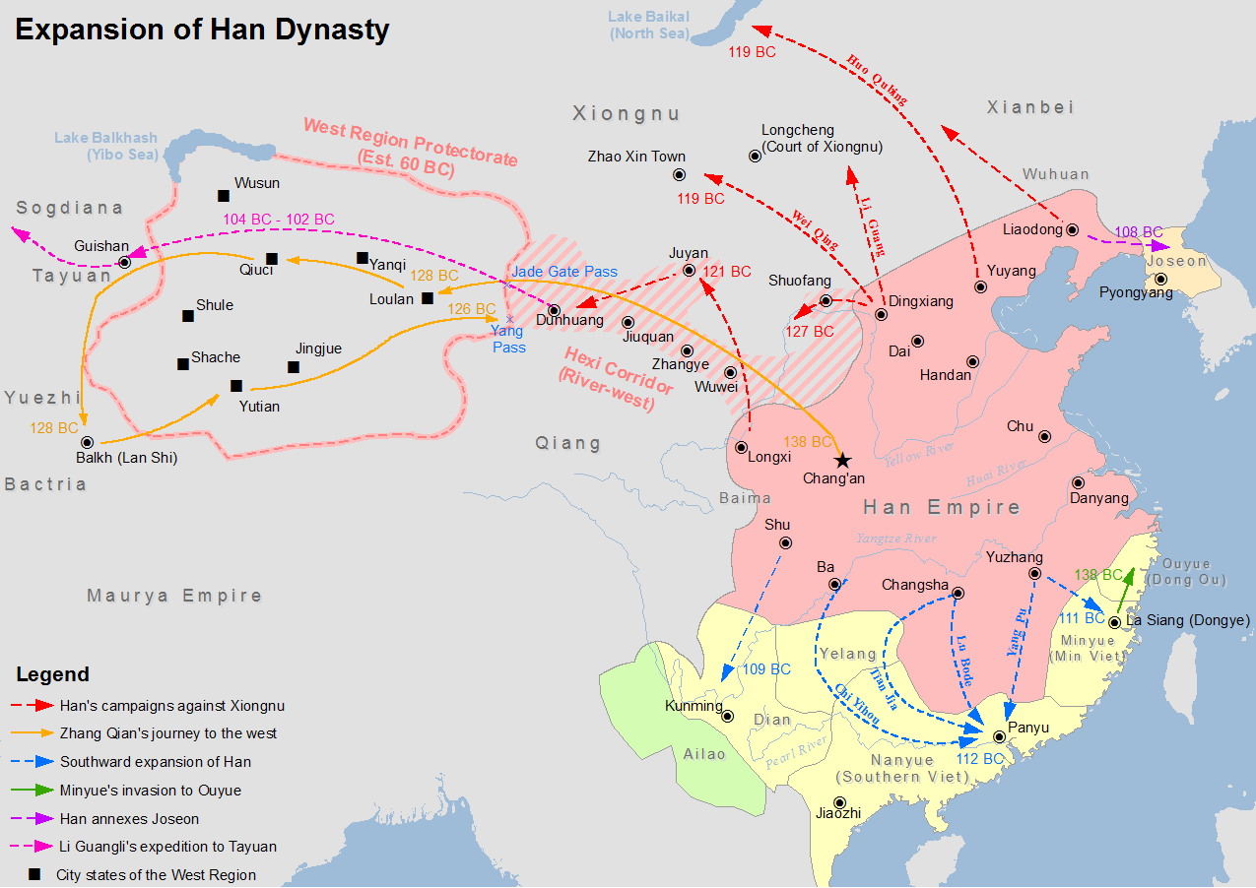

Slide 34
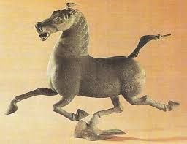
Бесный конь.
«Небесный конь».

Slide 35
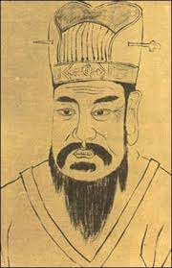
Ван Ман (личное имя Цзюйцзюнь (45 г. до н.э. – 6 октября 23 г.) – китайский император в 9–23 гг. н.э., прервавший своим правле-нием династию Хань и основавший династию Синь (т. е. «Новую»).
Являлся единственным её представителем. Был смелым реформатором.
В традиционной китай-ской историографии Ван Ман рассматривается как узурпатор.

Slide 36
В 1 г. до н.э. умер император Ай-ди и Ван Ман был назначен регентом при малолетнем императоре Пин-ди. В 6 г. н.э. Пин-ди умер, и Ван сам выбрал наследником императорского престола годовалого Жуцзы. В этот период Ван именовался регентом-императором и начал пропагандистскую кампанию, с целью убедить народ в том, что династия Хань не обладает более повелением небес на правление и должна прекратить своё существование.
В январе 9 г. н.э. Ван Ман объявил себя императором. Чтобы утвердиться у власти, он пообещал восстановить древнюю систему общинного землепользования и раздать землю всем нуждающимся. Ван объявил, что большие земельные владения, находящиеся в собственности у аристократии угрожают власти императора и распорядился часть земель раздать крестьянам. Это вызвало волну негодования в среде аристократии и под их нажимом Ван в 12 г. н. э. вынужден был отменить свой указ.
Ван национализировал золотые прииски и продолжил выпускать новые монеты, что вызвало недовольство в среде торговцев. Для пополнения казны Ван Ман резко увеличил налоги с крестьян и ремесленников. Это вызвало волну возмущения.
Ещё одной причиной ослабления власти Вана были его дипломатические промахи. Он был очень высокомерен в общении с союзниками и государствами-вассалами. В частности, он оскорбил шаньюя сюнну (гуннов) и пытался вмешиваться в их внутренние дела. Это привело к войне с сюнну, которые возобновили набеги на Китай и перекрыли для китайских купцов Великий шёлковый путь. Война была проиграна, расходы на неё полностью истощили государственную казну. Во многих районах Китая вспыхнули восстания, которые император пытался подавить силами армии. Однако в ходе карательных экспедиций воины переходили на сторону восставших.

Slide 37
Самым мощным было восстание на Шаньдунском полуострове в 18 г. н.э. Оно было вызвано, прежде всего, последствиями стихийного бедствия: в 11 г. н.э. река Хуанхэ изменила своё русло, разбившись на два рукава, в результате чего огромные густонаселённые территории были затоплены, уцелевшие от гибели страдали от голода, а Шаньдунский полуостров оказался отрезанным от остального Китая. Доведённые до отчаяния люди сформировали повстанческий отряд во главе с бедняком Фань Чуном. Он призвал своих приверженцев вооружиться и в качестве опознавательного знака выкрасить брови в красный цвет. Это народное движение вошло в историю Китая как Восстание «Краснобровых».

Slide 38
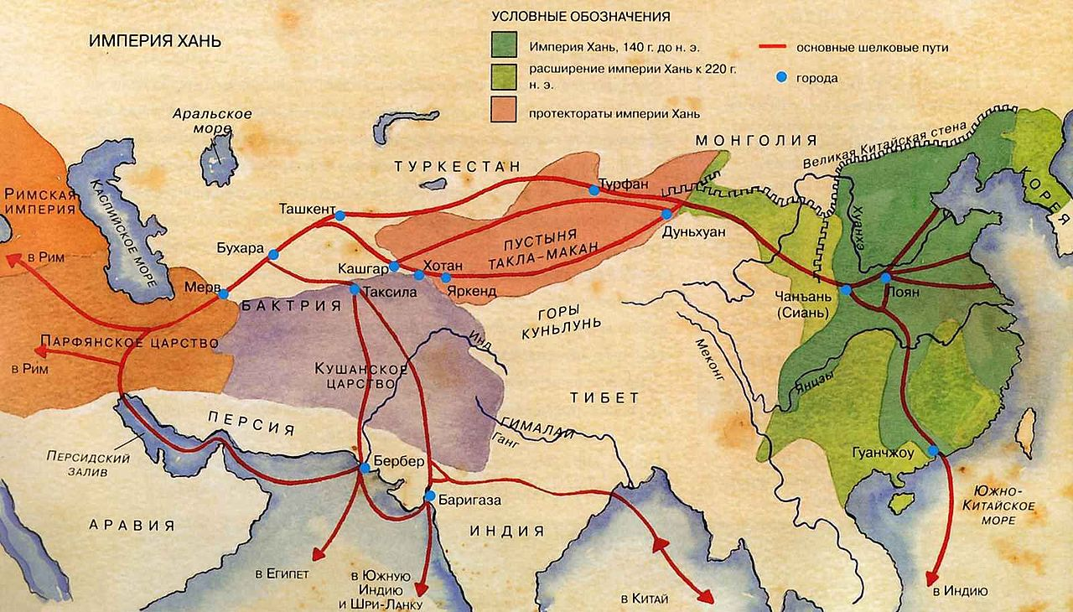
Территория Ханьской империи во 2 в.

Slide 39
Бань Ча́о (32–102 гг.), взрослое имя Чжуншэ́н – полководец и дипломат эпохи Младшая Хань. Сын историка Бань Бяо, начавшего составление «Хань шу», и брат историка Бань Гу, её завершившего.
Бань Чао начал службу переписчиком бумаг. По протекции брата он был назначен офицером в состав военной экспедиции против гуннов. После победы над ними при озере Баркуль в 73 г. был послан с отрядом в 36 человек в Восточный Туркестан ("Западный край") с военно-дипломатической миссией. Использовав недовольство местного населения гуннами, Бань Чао в короткий срок сумел добиться подчинения мелких городов-государств Западного края. Ослушавшись приказа императора возвратиться в Китай, Бань Чао в течение 76–80 гг. оставался в Западном крае на свой страх и риск. Успешные действия Бань Чао, сохранившего и приумножившего китайское влияние в Западном крае, заставили императора изменить решение. Получив признание и поддержку двора, Бань Чао в 90 г. одержал победу над 70-тысячным войском Кушанского царства (кит. "юэчжи") и в 91 г. нанёс окончательное поражение гуннам. После этого свыше 50 государств, по словам источника, подчинилось Китаю. Победы Бань Чао привели к развитию торговых и культурных связей Китая с Западом по Великому шёлковому пути; возросло международное значение Китая, дипломатические связи с которым стремились установить различные государства Запада (Парфия и пр.). Посланный Бань Чао с дипломатической миссией в Рим чиновник Гань Ин достиг в 97 г. Персидского залива (в Рим он не попал).

Slide 40
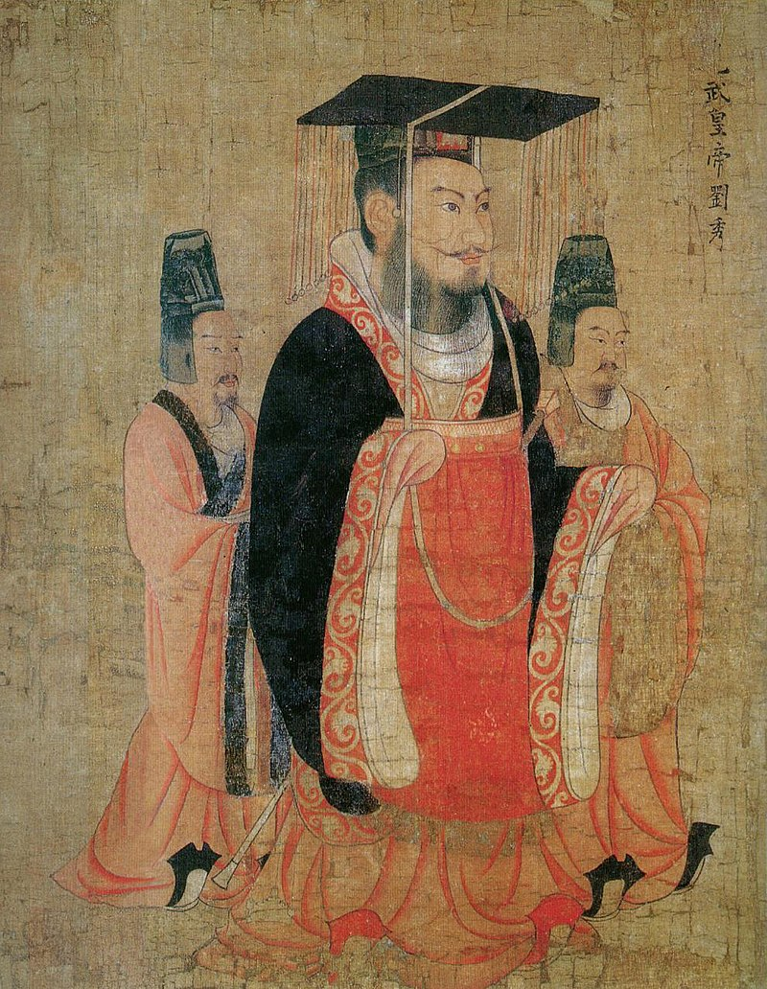
Гуан У-ди (личное имя Лю Сю) – император Китая в 25–57 годах. Первый император Поздней империи Хань. Возобновил начатые неудачливым Ван Маном реформы, направленные на укрепление государственной власти и ослабление элиты на местах. Раздал народу почти всю землю, конфиско-ванную у богатых, радикаль-но снизил налоги, освободил частных рабов. В начале правления окончательно подавил восстание красно-бровых, которое и привело в итоге к восстановлению империи Хань.

Slide 41
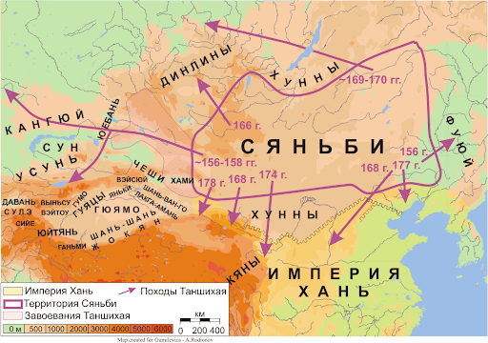

Slide 42
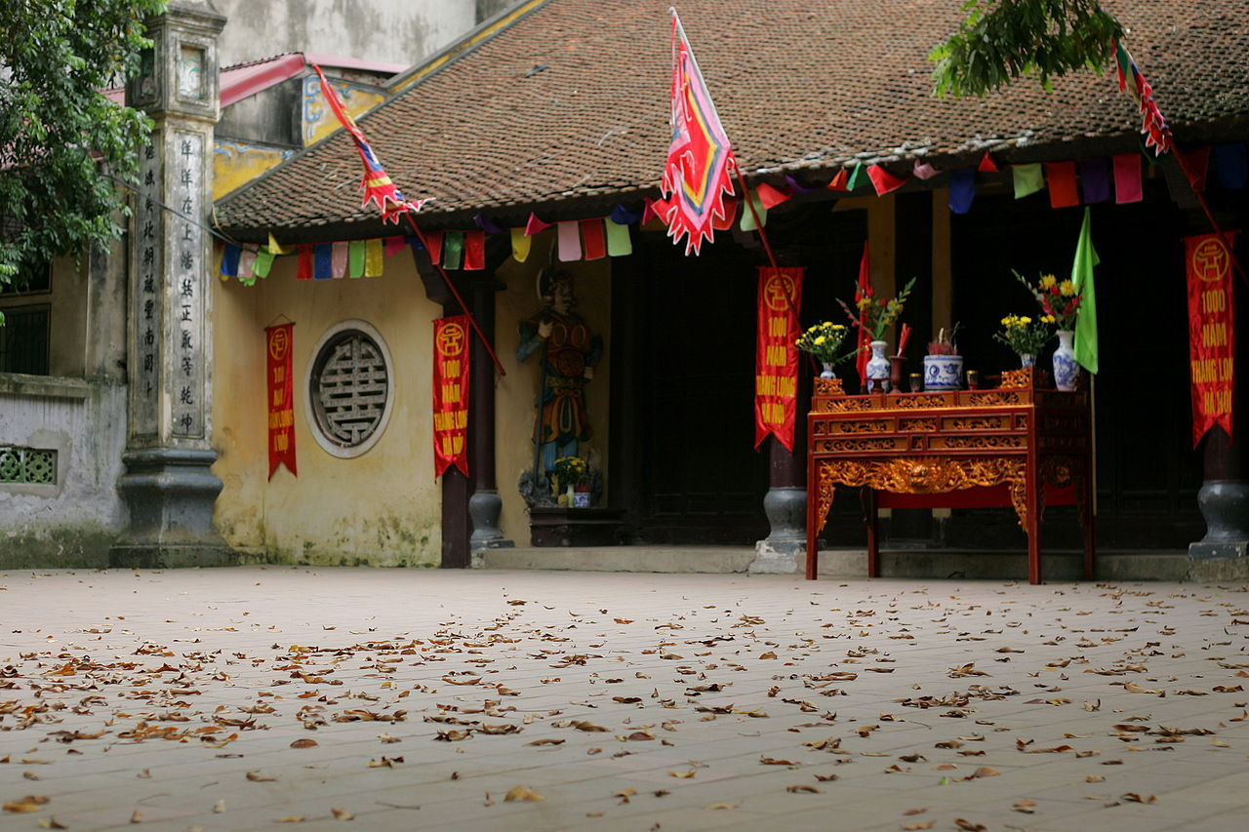
Сёстры Чынг – предводительницы восстания намвьетцев против китай-ских наместников, считающиеся национальными героинями Вьетнама. Их личные имена – Чынг Чак (старшая) и Чынг Ни (младшая). Так как вьет-намского народа в те времена ещё не существовало, они были не вьет-намками, а намвьетками. Неизвестно, происходили ли они с территории современного Южного Китая, или же современного Вьетнама, а также на каком языке они говорили. Точные даты их рождения и смерти неизвестны.
Храм сестёр Чынг в Ханое

Slide 43
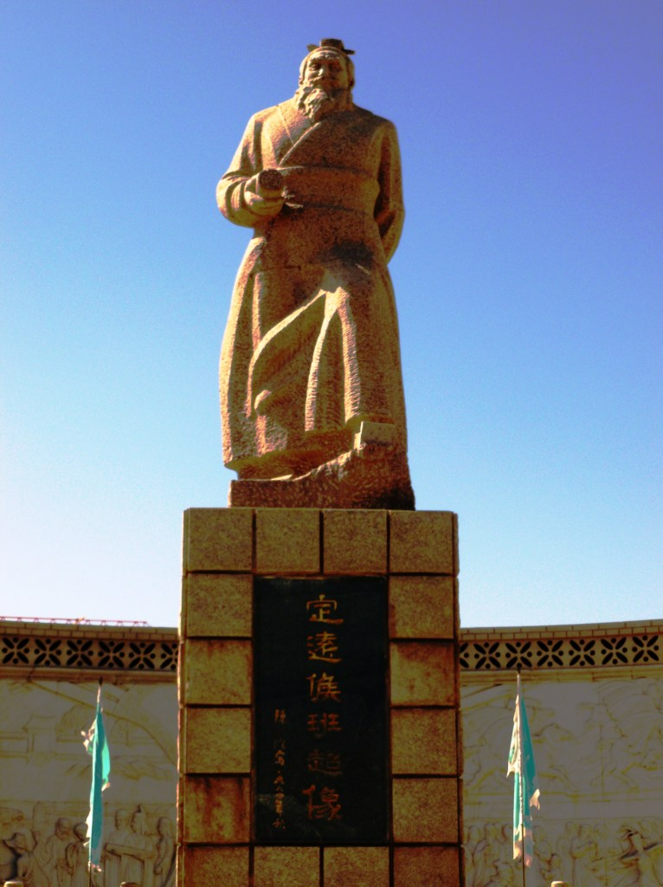
Бань Ча́о – полководец и дипломат эпохи Поздней Хань. Сын историка Бань Бяо, начавшего составление хроники «Ханьшу», и брат историка Бань Гу, её завершившего.

Slide 44
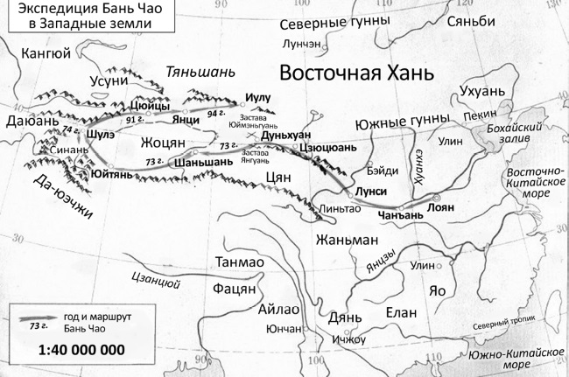

Slide 45
Восстание Жёлтых повязок (184–204 гг.) – народное восстание в Китае, которое послужило одной из причин падения ханьской династии.
Инициатором восстания была секта Тайпиндао (Путь Великого Мира-Благоденствия), которая предсказывала появление Лао-цзюня (Лао-цзы) как мессии-избавителя, который принесёт мир и благоденствие. Руководили восстанием три брата – Чжан Цзюэ (Чжан Цзяо), Чжан Бао и Чжан Лян. Чжан Цзюэ призывал к свержению династии Хань, которую он называл «Синим небом», и к установлению так называемого «Жёлтого неба», которое основывалось бы на принципах «великого благоденствия», равенства. Пропагандируя в течение десяти лет свои идеи среди крестьянского населения, Чжан Цзяо и его сторонники создали разветвлённую, построенную по военному принципу организацию. В восьми округах империи была создана армия из 36 отрядов – больших (численностью 10 тысяч человек) и малых (6–7 тысяч бойцов). Восстание началось в год Цзяцзы (184 г. н.э.) и в короткий срок охватило значительную часть империи. Отдельные очаги восстания подавлялись правительственными войсками. Чжан Цзюэ и его братья погибли в бою (184 г.). Но восстание продолжалось...

Slide 46
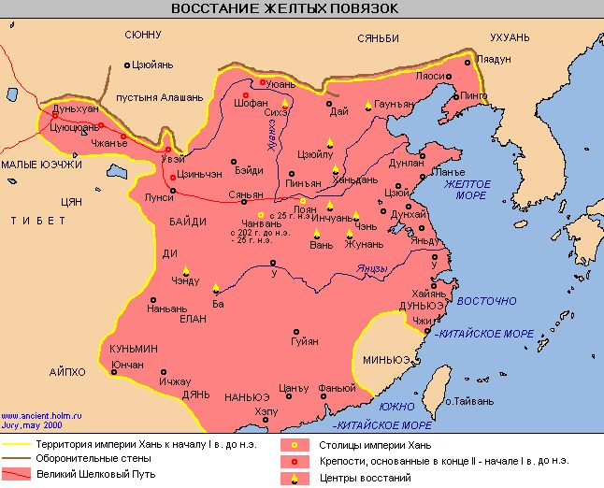

Slide 47
Главным итогом восстания было окончание периода придворных интриг на закате Поздней Хань и начало открытой борьбы между феодальными группировками («сильными домами») в Поднебесной. Это привело династию Хань к крушению.
Оставшиеся после 184 г. отряды «Жёлтых повязок» объединились с отрядами «Чёрных гор» и продолжали борьбу до 204 года. Всего в ней участвовали около 2 млн. человек.
Подавившие восстание ханьские полководцы, такие как Дун Чжо и Цао Цао, отказались распускать свои отряды и вступили друг с другом в затяжную и кровопролитную борьбу за гегемонию в Поднебесной. Это привело к распаду единой китайской империи на несколько государств и длительному периоду междоусобных войн в Китае – Саньго (Троецарствие, 220–280 гг.).

